Slide 1

クラブ会長の役割と責務
第2510地区 次期地区ラーニングファシリテーター
2020-2021年度ガバナー
福井 敬悟
（札幌手稲ロータリークラブ）
Notes:
こんにちは！
地区ラーニングファシリテーターを務めます福井敬悟です。
所属は札幌手稲ロータリークラブです。
私の持ち時間は20分でクラブ会長の役割と責務についてです。
限られた時間なのでどこまで皆様にお話を出来るのか不安ですがよろしくお願いいたします。
ロータリーが1905年2月23日に誕生して120年を迎えました。
ロータリー100年を過ぎたあたりから随分とロータリーは変化をしています。
そしてコロナ禍での3年が皆さんのクラブにおかれましても色々変化をもたらしているのではないでしょうか？
そんな事を思いながら話を進めていきます。
資料の一つに
私がガバナーエレクト研修セミナーの際、元RI理事田中作治様から頂いた資料です。
大変な数の項目がありますが、ここにお集まりの会長エレクトの皆さんには
「なるほどと」改めて気付きがあるかと思います。

Slide 2
項目 | ラーニングファシリテーター | 従来の講師（ティーチャー）
役割 | 学習者の主体的な学びを促進 | 知識を伝達
進行方法 | 対話・体験型 | 一方向の講義型
学習の主導権 | 学習者中心 | 講師中心
目標 | 自律的な学習の促進 | 知識のインプット
評価方法 | 振り返り・自己評価重視 | テスト・成績重視
Notes:
さて、私の肩書きが研修リーダーから今年度よりラーニングファシリテーターとなりました。
ここにありますように
「教える」のではなく、「学びを引き出す」存在が、ラーニングファシリテーターです。
出村年度から従来の研修リーダーの名称からDLF（地区ラーニングファシリテーター）に変わりました。
時代は、トップダウンではなく、ボトムアップ！みんなで考え、魅力あるロータリーにしていく時代です。
ただ、今日は時間の関係上従来の講師ティーチャーで進めていきます。よろしくおねがいいたします。

Slide 3
会長エレクト研修セミナー（PETS）
Presidents-elect Training Seminar
RI理事が決定した通り地区内のクラブ会長エレクトを指導し、研修を行うために、PETSは、少なくとも1日半のセミナーとし、毎年、なるべく2月または3月中に開くものとする。ガバナーエレクトが、PETSを計画、実施、指導、監督するものとする（RI細則15.020)
＜PETSの目的＞
・次期クラブ会長が次年度の会長となるための準備を整える
・地区ガバナーエレクト及び次期ガバナー補佐に、次期会長の意欲
を高め、協力関係を築く機会を提供する(ロータリー章典20.070.5）
Notes:
さて改めてPETSとは
Presidents-elect Training Seminar
RI理事が決定した通り地区内のクラブ会長エレクトを指導し、研修を行うために、
PETSは、少なくとも1日半のセミナーとし、
毎年、なるべく2月または3月中に開くものとする。とされ、クラブ会長には必須のセミナーです。
ガバナーエレクトも、国際協議会を受けなければガバナーとして認められないのと同じ重要なセミナーです。
ガバナーエレクトが、PETSを計画、実施、指導、監督するものとするとされています。
PETSの目的は
・次期クラブ会長が次年度の会長となるための準備を整える
・地区ガバナーエレクト及び次期ガバナー補佐に、次期会長の意欲を高め、協力関係を築く機会です

Slide 4
クラブ会長資格条件
＜クラブ会長の資格条件＞
１．リーダーとしての技能を備えていること
２．クラブの活動を指導し、実施する十分な時間を割くことが
出来ること
３．理事あるいは一つないし複数の主要な委員会の委員長か
委員、もしくはクラブ幹事を務めたことがあること
４．クラブの定款と細則に関して実際的な知識を有すること
５．1回以上、地区大会と国際大会に出席したことがある
(ロータリー章典10.020)
Notes:
会長の資格条件です。
今更なので省略します。

Slide 5


クラブ会長となるための準備
ラーニングセンターより
以下は、リーダーシップスキルを磨き、クラブ会長への期待事項について理解を深めるための一連のプロセスです。
下記の実行項目に加え、自身のこれまでの知識と経験、地区のリソース等を活用しながら、就任への準備を整えましょう。
オンラインで学ぶ
仲間と一緒に学ぶ
活動しながら学ぶ
計画する
・ラーニングセンターで以下を修了する
「クラブ会長の基本」の学習プラン
「クラブ会長（中級）」の学習プラン
・ニーズに応じたそのほかのコースと
学習プラン
・会長エレクト研修セミナー（PETS）
に出席する
・地区研修・協議会に出席する
・地区クラブ活性化ワークショップ
に参加する
・現会長の仕事を観察する
・ガバナー補佐と会う
・近隣クラブの会長エレクトや会長
と会う
・クラブ協議会を企画・実施する
・ロータリークラブ・セントラルで
目標を設定する
・「クラブの健康チェック」を完了
する
・My ROTARYの「会員増強」の
ページにある情報と資料を活用する
・取り組み、イベント、目標設定の
ためにクラブ理事会／委員会と
協力する
上記のプロセスを通じて学んだことを定期的に復習し、実行状況を確認しましょう。
就任後も、ほかの人からのアドバイスや意見に耳を傾けることで学びつづけましょう。
Notes:
先ずもってクラブ会長となるための準備を整理してみました。
オンラインで学ぶ：・ラーニングセンターで以下を修了する「クラブ会長の基本」の学習プラン
「クラブ会長（中級）」の学習プラン
・ニーズに応じたそのほかのコースと 学習プラン
仲間と一緒に学ぶ：会長エレクト研修セミナー（PETS）に出席する
・地区研修・協議会 に出席する
・地区クラブ活性化ワークショップ に参加する
活動しながら学ぶ：・現会長の仕事を観察する ・ガバナー補佐と会う
・近隣クラブの会長エレクトや会長と会う・クラブ協議会を企画・実施する
計画する：・ロータリークラブ・セントラルで目標を設定する
・「クラブの健康チェック」を完了する ・My ROTARYの「会員増強」のページにある情報と資料を活用する
・取り組み、イベント、目標設定のためにクラブ理事会／委員会と協力する
「準備がすべて。よいリーダーは良い準備で生まれる」と言われてます
「段取り8分仕事2分」とも言われてます。

Slide 6
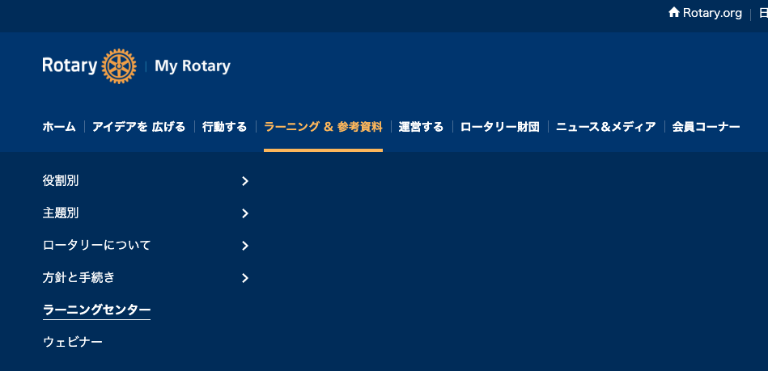
クラブ会長としての活動準備
My Rotaryより
①
②
My Rotaryにログインし、
①ラーニング＆参考資料 を選択
②ラーニングセンター を選択
Notes:
そのお役に立てるのがMyロータリーにあるラーニングセンターです。
Myロータリーから是非ラーニングセンターに入り学びの機会を得てください。

Slide 7
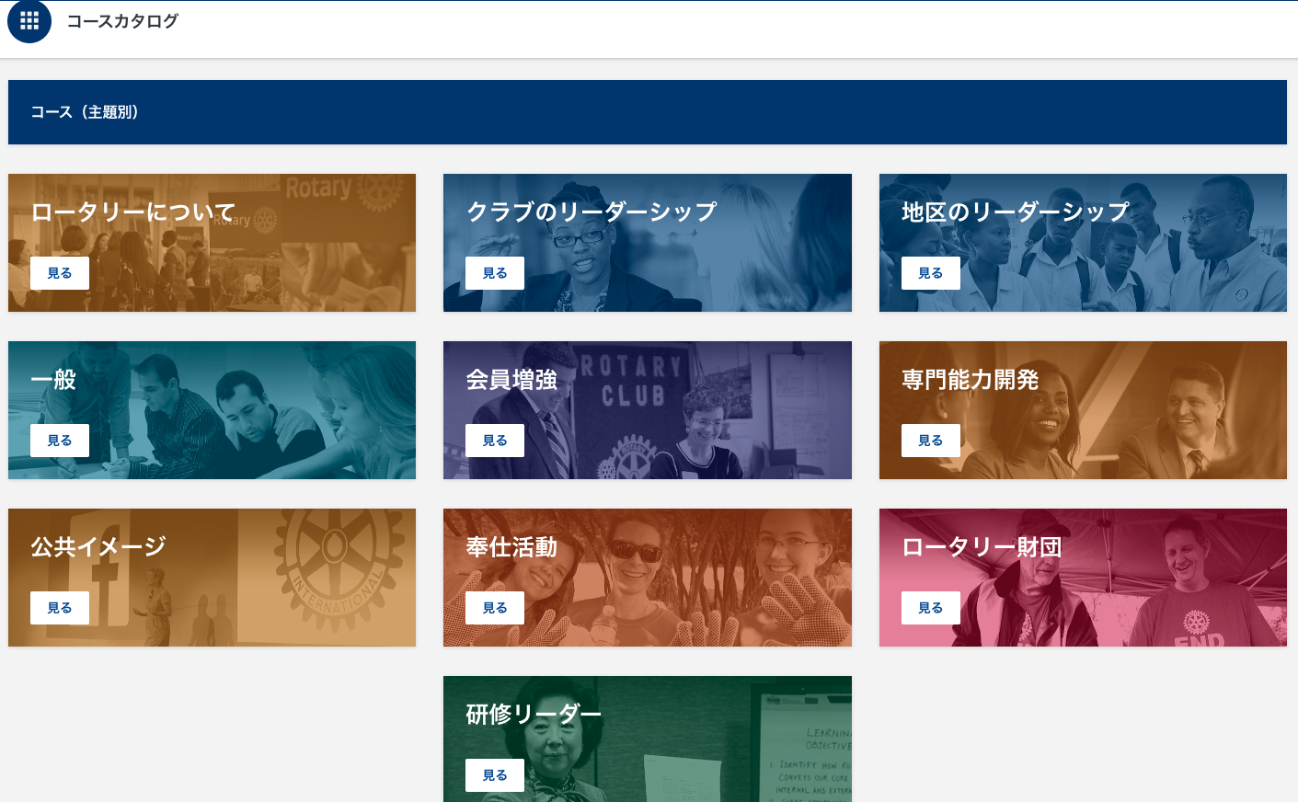
クラブリーダーの活動準備
My Rotaryより
③
③クラブのリーダーシップ を選択
Notes:
コースカタログのクラブのリーダーシップを選択
是非年度の始まる前に準備してください。

Slide 8
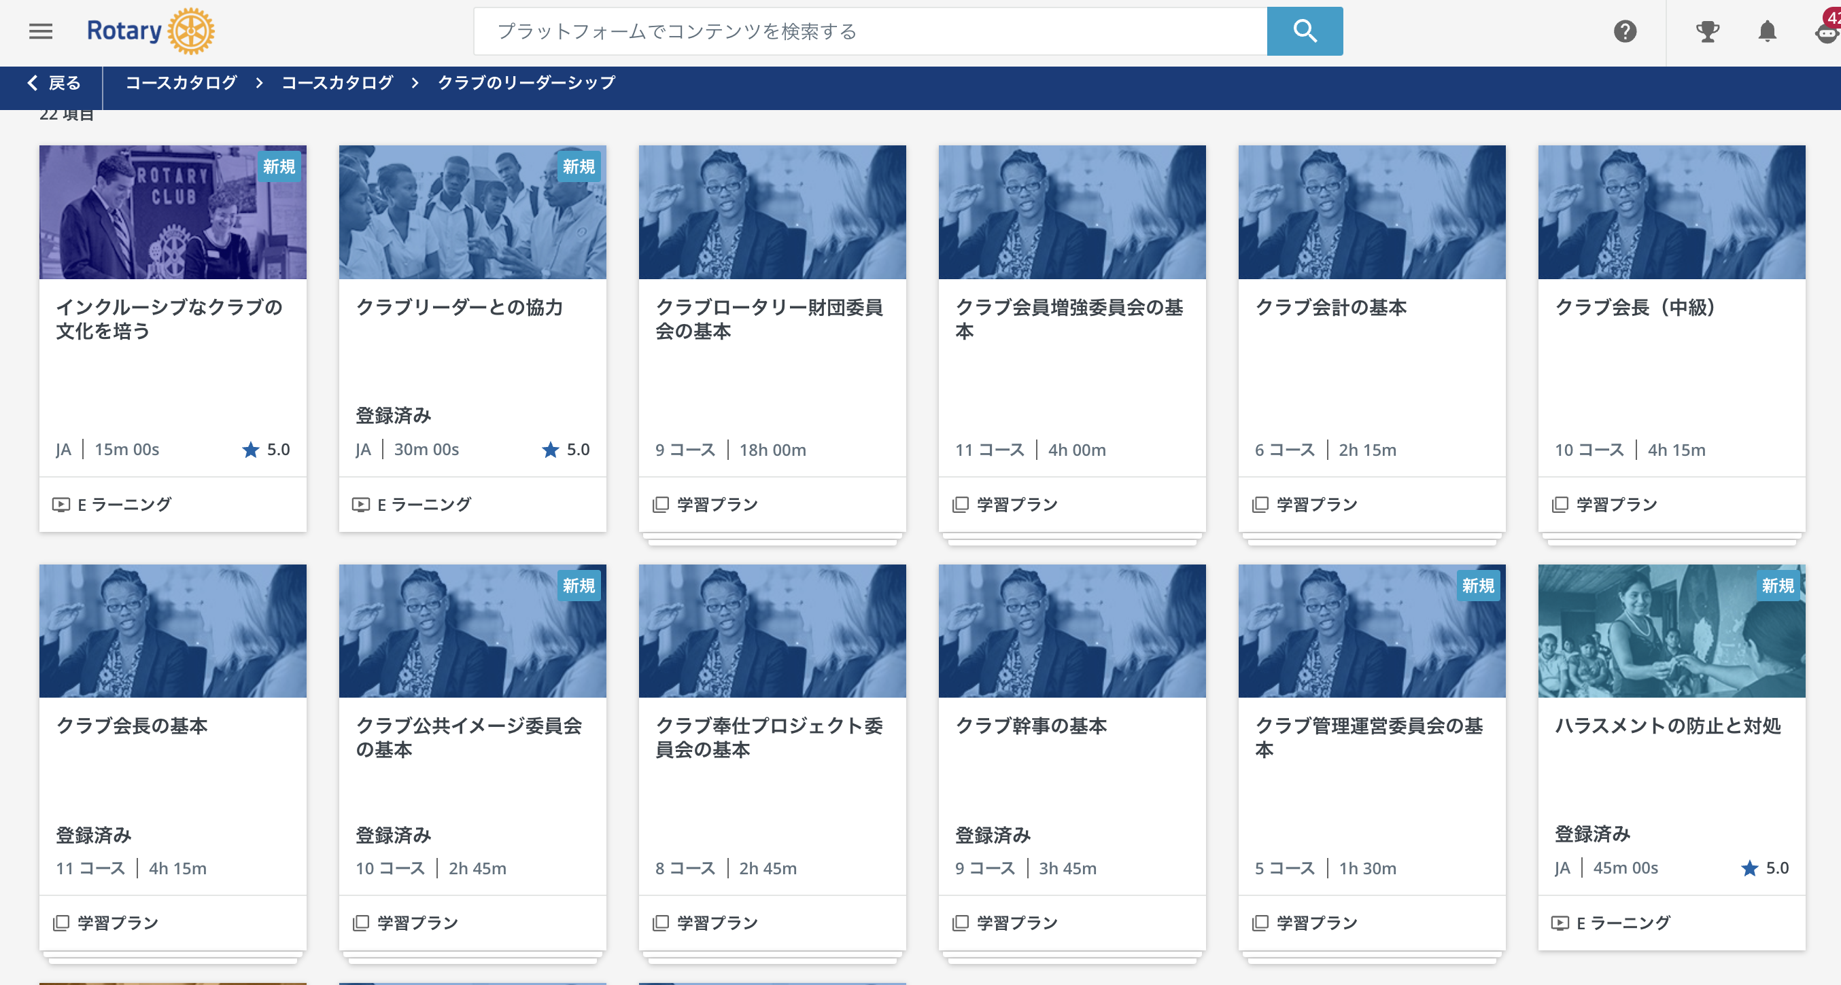
クラブリーダーの活動準備
My Rotaryより
④
④クラブ会長の基本、
クラブ会長（中級） を選択
Notes:
会長の基本と中級があります。

Slide 9
ロータリーの関係
斉木
直接監督権
ロータリークラブ
国際ロータリー
役員
地区ガバナー
クラブ訪問
会員
地区ガバナー
ロータリアン
指導・助言
ガバナー補佐・地区委員会
現状報告
迅速支援
定期訪問
援助
現状報告
情報提供
活動状況報告
自己研鑽
Notes:
ロータリーの関係を示した図です。
ここで示しているロータリークラブは今日お集まりの会長・クラブリーダーと理解して頂ければと思います。
さて、近年ロータリーはすごい勢いで変わってきています。
しかし変わらないものがあります。

Slide 10

日本のロータリーがなぜ120年以上続いているのか？
ブランドを大事に守ってきた
我々ロータリアンの力！
誇りのシンボル
基本理念
中核的価値観
・ロータリーの目的
・四つのテスト
・５大奉仕
・奉仕
・親睦
・多様性
・高潔性
・リーダーシップ
Notes:
日本のロータリーがなぜ１００年以上続いているのでしょうか？
それは、ロータリーというブランドを大事に守ってきているからです。
大切に守ってきたのは、我々ロータリアンの力です。
ロータリアンであることの誇りを持ち続け、また若き仲間を招いているからです。
私たちは、ロータリーの価値観と伝統をあらわす、基本理念に従って行動をしてきました。
「ロータリーの目的」 「４つのテスト」 「５大奉仕」
そして、奉仕、親睦、多様性、高潔性、リーダーシップの中核的価値観を大事にしてきました。
我々ロータリアンは しっかりとした基本理念を追求しているのです。
それをしっかりと支えるのが、ここにお集まりのクラブ会長そしてクラブのリーダーの皆さんです。
それでは改めてロータリーとは

Slide 11
ロータリーとは
ロータリーとは、地域社会や人々の幸せを願って人道的奉仕を行い、あらゆる職業において高度の倫理水準を守ることを奨励し、且つ世界親善と平和を目指して活動するリーダーの集まりである
Notes:
地域社会や人々の幸せを願って人道的奉仕を行い、
あらゆる職業において高度の倫理水準を守ることを奨励し、
且つ世界親善と平和を目指して活動するリーダーの集まりです。
ロータリーの基本原点となる親睦と奉仕については

Slide 12
親睦(Fellowship)
奉仕する協同（親睦）活動も重要である。
親睦による力は無限であり、多くのリソースをもたらし、人生を豊かに、視野を広げるものである。
親睦は民族や国家といった様々な違いを超え寛容の精神を導いてくれる。
親睦は奉仕の中から生まれ、奉仕は多くの親睦を生む
Notes:
奉仕する協同親睦活動も重要です。協同（親睦）による力は無限であり、
多くのリソースをもたらし、人生を豊かに、視野を広げます。
親睦は民族や国家といった様々な違いを超え寛容の精神を導いてくれます。
「親睦は奉仕の中から生まれ、奉仕は多くの親睦を生む」です。

Slide 13
奉仕（Service）
ロータリーの奉仕活動とプログラムは 更なる世界理解と平和をもたらすものである。
私たちは各クラブの計画と実践活動を通じて無類の喜びを得て、奉仕の文化を創り出している。
奉仕の基盤は「超我の奉仕」である
Notes:
ロータリーの奉仕活動とプログラムは 更なる世界理解と平和をもたらします。
私たちは各クラブの計画と実践活動を通じて無類の喜びを得て、奉仕の文化を創り出しています。
奉仕の基盤は「超我の奉仕」と言われています。
１，奉仕の精神
２，倫理的行動
３，コミュニティへの影響
４．同士との協力
５．国際的な視点
ロータリーの超我の奉仕は、個人の利益を超えた広い視野での奉仕活動を促す考え方であり
ぜひ、クラブに置かれましても会員皆さんと話し合ってください

Slide 14
奉仕（Service）
＜黄金律と決議23-34＞
ロータリーは、基本的には、ひとつの人生哲学であり、
それは利己的な欲求と義務およびこれに伴う他人のために
奉仕したいという感情との間に常に存在する矛盾を和らげ
ようとするものである。
この哲学は、「超我の奉仕」の哲学であり、
これは「最もよく奉仕する者、最も多く報いられる」
という実践的な倫理原則に基づくものである。
Notes:
黄金律と決議２３‐３４の一部です。
ロータリーは、基本的には、ひとつの人生哲学であり、
それは利己的な欲求と義務およびこれに伴う他人のために奉仕したいという
感情との間に常に存在する矛盾を 和らげようとするものである。
この哲学は、「超我の奉仕」の哲学であり、
これは「最もよく奉仕する者、最も多く報いられる」という実践的な倫理原則に基づくものです。

Slide 15
ロータリーの目的
標準ロータリークラブ定款
第５条 目的より
意義ある事業の基礎として奉仕の理念を奨励し、
これを育むことにある。
具体的には、次の各項を奨励することにある。
第１ 知り合いを広めることによって奉仕の機会とすること
第２ 職業上の高い倫理基準を保ち、役立つ仕事はすべて
価値あるものと認識し、社会に奉仕する機会として
ロータリアン各自の職業を高潔なものにすること
第３ ロータリアン一人一人が、個人として、また事業および
社会生活において、日々、奉仕の理念を実践すること
第４ 奉仕の理念で結ばれた職業人が、世界的ネットワークを
通じて、国際理解、親善、平和を推進すること
Notes:
それではロータリーの目的とは
ここでは時間の関係上読み上げませんが
クラブによっては、４つのテスト、ロータリーの目的を
例会前に唱和しているクラブもあります。

Slide 16
クラブの目的
標準ロータリークラブ定款
第３条 クラブの目的より
（a）「ロータリーの目的」の達成を目指すこと
（b）５大奉仕部門に基づいて成果あふれる
奉仕プロジェクトを実施すること
（c）会員増強を通じて
ロータリーの発展に寄与すること
（d）ロータリー財団を支援すること
（e）クラブレベルを超えたリーダーを育成すること
Notes:
さて、それではクラブの目的は何でしょう。
ロータリークラブ定款第3条のクラブの目的として
（a）「ロータリーの目的」の達成を目指すこと
（b）５大奉仕部門に基づいて成果あふれる奉仕プロジェクトを実施すること
（c）会員増強を通じてロータリーの発展に寄与すること
（d）ロータリー財団を支援すること
（e）クラブレベルを超えたリーダーを育成すること
この5つがロータリークラブの目的です。会長の皆さんは是非このクラブの目的をしっかりと捉えて
計画を立ててください。

Slide 17

国際ロータリーの目的
国際ロータリー定款
第２条
連合体とその目的より
RIの目的は次の通りである
ロータリーの目的を推進するようなプログラムや活動を追求しているクラブ、ローターアクトクラブ、RI 地区を支援すること
全世界にわたって、ロータリーを奨励し、
助長し、拡大し管理すること
Notes:
RIの目的は次の通りです。
ロータリーの目的を推進するようなプログラムや活動を追求している
クラブ、ローターアクトクラブ、RI 地区を支援すること
全世界にわたって、ロータリーを奨励し、助長し、拡大し管理すること
とされています。

Slide 18
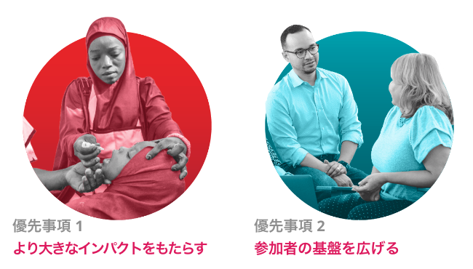
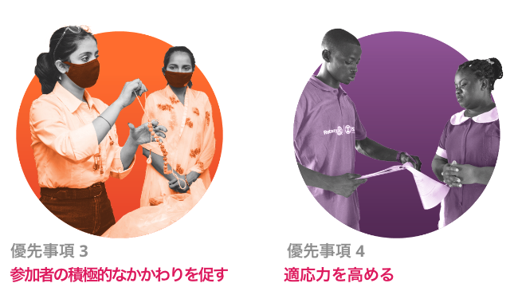
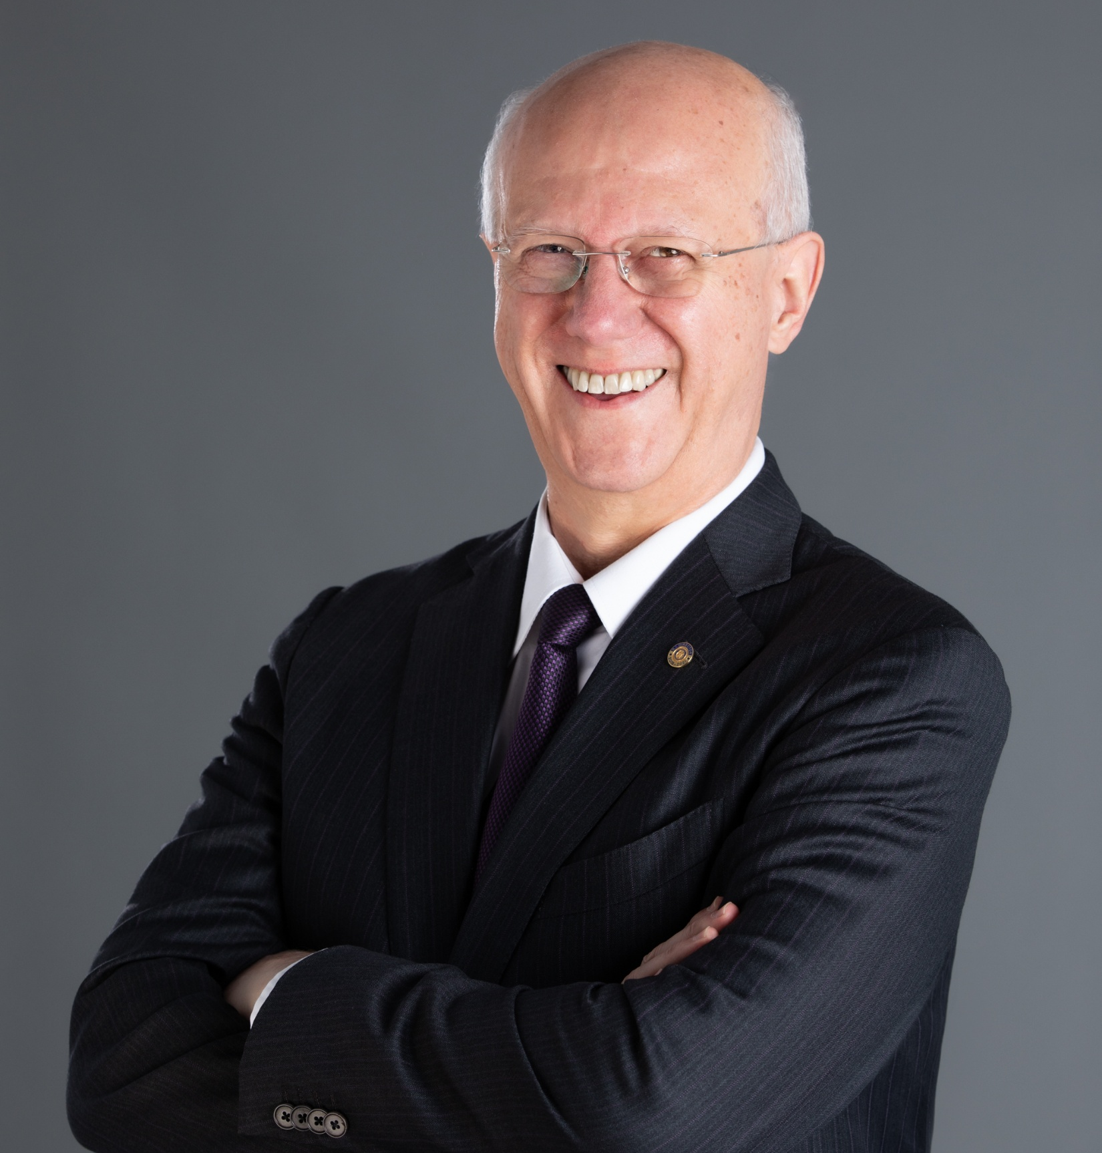
４つの優先事項
よいことのために手を取りあおう
Unite for Good
RI会長エレクト
マリオ・セザール・マルティンス・デ・カマルゴ
Notes:
国際ロータリーは
４つの優先事項
１「より大きなインパクトをもたらす」
２「参加者の基盤を広げる」
３「参加者の積極的なかかわりを促す」
４「適応力を高める」
です。内容についてはお手元に資料が配布されています。ご確認ください。
そしてそれを元にデ・カマルゴRI会長は「よいことのために手を取り合おう」
「Unite for good」のメッセージを発表しました。内容については先ほど
玉井エレクトから報告がありました。
是非、メッセージをご理解いただきクラブの活動の指針にしてください。

Slide 19
よいことのために手を取り合おう
  デ・カマルゴRI会長エレクトは「Unite for good（よいことのために手を取り合おう）のメッセージを発表
  「ロータリーの最大の財産は、その歴史でも、プロジェクトでも、比類のない世界的広がりでもなく、会員である」
  「地球上で最も有能なボランティアのチーム」のさらなる拡大
  成長、奉仕、つながりを大切にして「よいことのために手を取り合おう」
Notes:
これらのメッセージについては玉井エレクトから詳しい説明発表されました

Slide 20
よいことのために手を取り合おう
  世界の地域社会でのロータリーの奉仕の強化することの重要性
  「不可欠な3つの柱」
  革新
  様々なクラブモデル
  継続性
  リーダーシップの継続性
  パートナーシップ
  仲間との協力、様々な形でのパートナーシップ

Slide 21
よいことのために手を取り合おう
  ロータリーのすべての功績と成長は、究極的に会員にかかっている
  会員の入会促進と維持に力を入れることで
  今後も長年にわたって地域社会に変化を生み出すロータリーの強さと力が高まりまると語りました。

Slide 22
原点に立ち返り、未来への繁栄へ
  玉井年度の行動指針
  1．会員増強
  2．クラブ活性化
  3．奉仕活動推進
  4．若い世代とのつながり強化
  5．女性会員増強
  6．公共イメージ向上
  7．会員研修充実
  8．紛争予防と平和推進
  9．ロータリー財団活動強化
Notes:
そして玉井エレクトから
リバイバル「原点に立ち返り未来への繁栄」を願って9つの行動指針を発表されました。
会長の皆様におかれましては、クラブに持ち帰って会員皆さんと検討され
年度の目標、方針にご活用ください

Slide 23
リーダーシップの項目
寛容、信頼、誠実、公平、客観的認識、企画力、組織力、体力、健康、堅実、傾聴、統率力、率直、率先、継続性、敬意、度量、冒険、自己認識、切磋琢磨、人間性、実行力、先見性、行動力、方向性 等々
RLIにおける意見
人格、人柄、ビジョン、改革力、積極性、高潔性
Notes:
さて、PETSにお集りのクラブ会長リーダーの皆さんと
非営利団体であるロータリークラブのリーダーについて考えてみたいと思います。
ここにRLI における参加会員皆さんからのリーダーシップの項目を掲げてみました。
どうでしょうか？

Slide 24
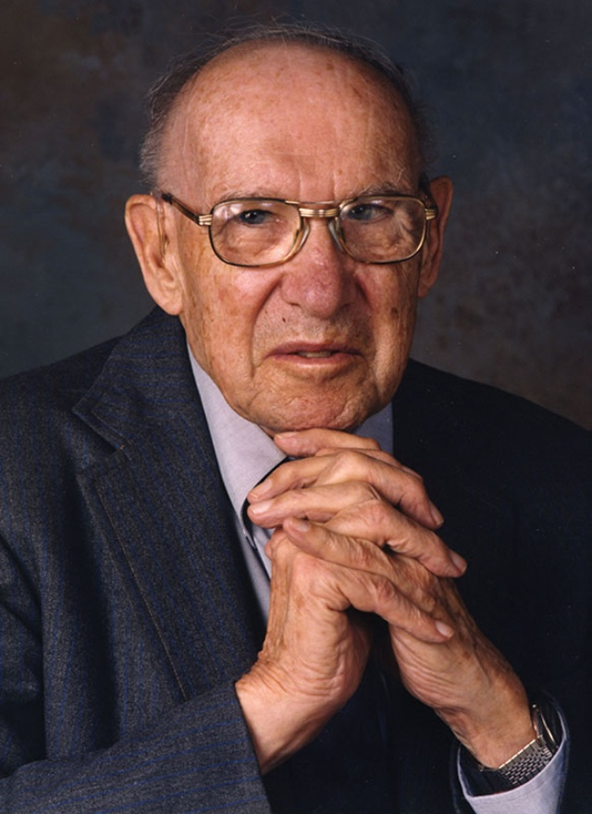
ドラッカーのリーダー論
リーダーとは
フォロワー（部下）がいることではない。リーダーとは成果を上げる者である。
ピーター・ドラッカー
Notes:
ピーター・ドラッガーのリーダー論です
リーダーとは
フォロワー（部下）がいることではない。リーダーとは成果を上げる者である。

Slide 25
ドラッカーのリーダー論
1．リーダーシップは地位ではなく責任である
  「指示を出す人」ではなく、
  「成果を出すために責任を持つ人」
  ｢地位や権限｣ではなく、チームを導くことでリーダーは認められる
2．リーダーにはフォロワー（支持者）が必要
  ｢誰もついてこない｣なら、それはリーダーではなく単なる「役職者」
  信頼とビジョンを示し、共感を得ることが重要
Notes:
そして、
1．リーダーシップは地位ではなく責任です。
「指示を出す人」ではなく、
「成果を出すために責任を持つ人」
｢地位や権限｣ではなく、チームを導くことでリーダーは認められる
2．リーダーにはフォロワー（支持者）が必要とされ
｢誰もついてこない｣なら、それはリーダーではなく単なる「役職者」です。
信頼とビジョンを示し、共感を得ることが重要です。

Slide 26
ドラッカーのリーダー論
3．リーダーの仕事は「成果を上げること」
  組織の目的に沿って成果を出し、
  メンバーが｢能力を発揮できる環境を作る｣ことがリーダーの役割
  「人を動かすこと」よりも、
  「人が自発的に動く環境を作ること」が重要
4．「カリスマ」は不要
  リーダーに｢特別なカリスマ性｣は必要ない
  リーダーは「誠実さ」「責任感」「継続的な努力」で信頼を得るべき
Notes:
3．リーダーの仕事は「成果を上げること」
組織の目的に沿って成果を出し、
メンバーが｢能力を発揮できる環境を作る｣ことがリーダーの役割とされ
「人を動かすこと」よりも、
「人が自発的に動く環境を作ること」が重要です
4．「カリスマ」は不要
リーダーに｢特別なカリスマ性｣は必要ありません
リーダーは「誠実さ」「責任感」「継続的な努力」で信頼を得るべきです。

Slide 27
ドラッカーのリーダー論
「人を従わせること」
成果を生み出し、
フォロワーがついてくるような環境を作ること
「リーダーとは付き従う者がいることで成立する」
「フォロワーの信頼を得て
初めて真のリーダーになる」
Notes:
「人を従わせること」
成果を生み出し、
フォロワーがついてくるような環境を作ること
「リーダーとは付き従う者がいることで成立します」
「フォロワーの信頼を得て
初めて真のリーダーになります」

Slide 28
リーダーシップ
ドラッカーの言葉
１．リーダーシップは自己規制と責任感の上に成り立つ
２．リーダーにカリスマ性は不要である
３，変化に対するイノベーションは重要である
４．価値観が成長のプロセスを導く
５．リーダーシップは地位や特権ではなく、責任である
６．真の絆は互いの尊重と相互理解から生まれる
Notes:
改めてドラッカーの言葉です。
１．リーダーシップは自己規制と責任感の上に成り立つ
２．リーダーにカリスマ性は不要である
３，変化に対するイノベーションは重要である
４．価値観が成長のプロセスを導く
５．リーダーシップは地位や特権ではなく、責任である
６．真の絆は互いの尊重と相互理解から生まれる

Slide 29
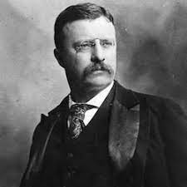
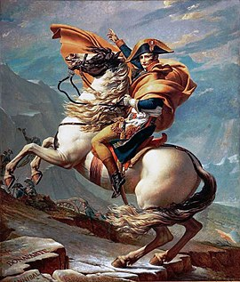
著名人の言葉
リーダーとボスの違いは何かと
問われれば
リーダーの仕事は開かれているが
ボスの仕事は隠されている。
リーダーは導くが、
ボスは強（し）いる
セオドア・ルーズベルト
リーダーとは、
「希望を配る人」のことだ
ナポレオン・ボナパルト
Notes:
ここで、著名人の言葉を紹介いたします。
リーダーとボスとの違いは何かと問われるが、リーダーの仕事は開かれているが、
ボスの仕事は隠されている。リーダーは導くが、ボスは強（し）いる。 ルーズベルト大統領
リーダーとは「希望を配る人」のことだ。 ナポレオン

Slide 30
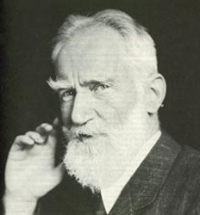
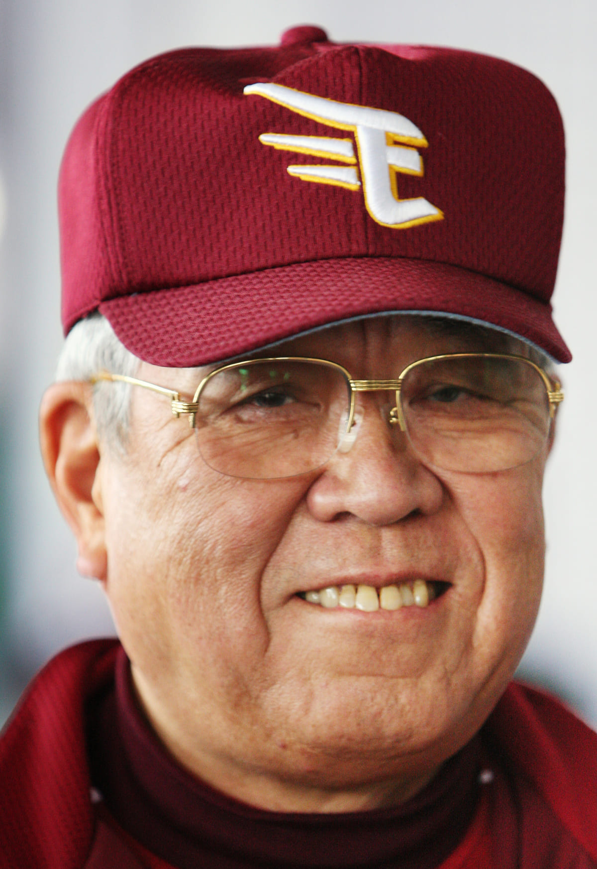
著名人の言葉
為すべきことは
熱を与えることではなく、
光を与えることなのだ
バーナード・ショー
リーダーシップとは人を動かす、
先を読むこと。
人を動かすのは生きがい、夢、希望、
目標、目的、ビジョン、興味、関心
野村克也
Notes:
為すべきことは熱を与えることではなく、光を与えることなのだ。
バーナード・ショー
リーダーシップとは人を動かす、先を読む事。
人を動かすのは生きがい、夢、希望、目標、目的、ビジョン、興味、関心。
野村克也
共通しているのは為すべきことのビジョンと光、希望を与えることではないでしょうか？

Slide 31
魅力あるクラブ作りが必要
＜現状＞
・会員の退会
・奉仕活動のマンネリ化
・例会運営のマンネリ化
・クラブでのロータリー
研修未実施
・クラブビジョンや戦略計画
がない
＜あるべき姿＞
・心の通い合うクラブ
・成長の為のクラブ
・親睦の場（多様性と親睦）
・奉仕の場（奉仕の理念と活動）
・学びの場（リーダーシップと高潔性）
※会員増強を常にしていかなければ
組織はやがて消滅する
「事業継承」があるように「クラブ継承」が必要
Notes:
魅力あるクラブ作りが必要
現状は・会員の退会（死亡、病気、人間関係、事業不振等）
・奉仕活動のマンネリ化
・例会運営のマンネリ化(新規性、斬新性なし、卓話の魅力なし）
・クラブでのロータリー研修未実施、研修不十分
・クラブビジョンや戦略計画（将来に向けた計画がない）
などのマイナス減少
「事業継承」があるように「クラブ継承」が必要では
心の通い合うクラブ
成長の為のクラブ
親睦の場(多様性と親睦）
奉仕の場(奉仕の理念と活動）
学びの場(リーダーシップと高潔性）
会員増強を常にしていかなければ組織はやがて消滅します。

Slide 32
結びに
奉仕するものは、行動しなければならない。
ロータリーとは、
単に心構えのことを言うのではなく、
ロータリーの哲学もそれを客観的な行動に
表さなければならない。
ロータリアン個人もロータリークラブも、
奉仕の理論を実践に移さなければならない。
Notes:
奉仕するものは行動しなければならない。
ロータリーとは、
単に心構えのことを言うのではなく、
ロータリーの哲学、それを客観的な行動に表さなければなりません。
ロータリアン個人もロータリークラブも、
奉仕の理論を実践に移さなければなりません。
ともすると、若い会員から「ロータリーって何ですかと」問われ
そのうちわかるよと答えてしまいがちですが、それでは答えになりません。
しっかりとした「理念・価値観」の強い縦糸に様々な色の横糸を組み合わせて
特徴のある素晴らしいクラブ作りをしてください。
お集りの会長の皆さんに置かれましては、今日のPETSでの話を
ご理解いただき素晴らしい年度を迎えられること祈念申し上げ終わりとします。
ご清聴ありがとうございます。

Slide 33

ご清聴ありがとうございました

